Slide 1
ESCUELA POLITÉCNICA DEL EJÉRCITO
CARRERA DE INGENIERÍA MECATRÓNICA
“DISEÑO Y CONSTRUCCIÓN DE UNA MÁQUINA MOLDURADORA DE
PUNTAS PARA LA EMPRESA BIGBAMBOO S.A.
PROYECTO PREVIO A LA OBTENCIÓN DEL TÍTULO DE INGENIERO MECATRÓNICO
REALIZADO POR:
EDUARDO JAVIER NÚÑEZ HERNÁNDEZ
ANDRÉS PAÚL RODRÍGUEZ NÚÑEZ
DIRECTOR: ING. PABLO FIGUEROA
CODIRECTOR: ING. RODOLFO GORDILLO
Notes:
A continuación la exposición del proyecto de grado previo a la obtención de nuestro título

Slide 2
OBJETIVO GENERAL
DISEÑAR Y CONSTRUIR UNA MÁQUINA MOLDURADORA DE PUNTAS PARA PISOS DE BAMBÚ EN LA EMPRESA BIGBAMBOO S.A. DE ACUERDO A LAS CONDICIONES Y REQUERIMIENTOS PROPORCIONADOS POR LA EMPRESA
OBJETIVOS ESPECÍFICOS
Obtener las dimensiones de las sierras y fresas de corte para que el proceso de moldurado cumpla con los requisitos dados por la empresa y así el producto final pueda acoplarse fácilmente entre sí y soportar las cargas propias del uso y que además cumpla con las necesidades del usuario

Slide 3
OBJETIVOS ESPECÍFICOS
Diseñar y construir un sistema que cumpla con todos los requerimientos de accionamientos neumáticos que la planta requiere de una manera eficiente y con el número apropiado de elementos necesarios para su funcionamiento
Controlar todas las variables que intervienen en el proceso mediante el uso de un autómata programable el cual será encargado de monitorear los parámetros que intervienen en el sistema
Implementar un sistema de seguridad en la máquina para que el operario se encuentre en condiciones óptimas para realizar su trabajo y así poder evitar graves accidentes

Slide 4
JUSTIFICACIÓN
El proceso terminal del piso de bambú consiste en el moldurado del producto final, en el moldurado se forman pestañas y hendiduras que encajen perfectamente en otra duela de bambú. Existen dos tipos de perfilado: macho en forma de pestaña sobresaliente y hembra en forma de canal.
Anteriormente en la empresa el proceso de moldurado lo realizaba un operario con una sierra de mesa circular y además en dicho proceso intervenía una sola tabla por cada vez.
Por estas razones se realizó una máquina automática que permita que el proceso de moldurado se lo realice de una forma más eficiente ingresando cuatro duelas de bambú al mismo tiempo y obteniendo el perfilado macho y hembra en cada uno de los lados.

Slide 5
ALCANCE
El proyecto tiene como alcance el diseño y construcción de una máquina molduradora de puntas para duelas de bambú, el control del proceso lo realizará un PLC, dicho control se enfoca en realizar la secuencia autónoma de los subprocesos relacionados tales como el inicio y apagado de motores y la secuencia de activación de los cilindros neumáticos mediante sensores que comandan su funcionamiento.

Slide 6
DISEÑO MECÁNICO
PARÁMETROS
Longitud de ingreso de las duelas de bambú : 1.90 m de largo por 17 cm de ancho y 14 mm de espesor
Número de ingresos de duelas de bambú: 4
Software CAD de diseño de componentes: Solidworks 2014
VIDEO DISEÑO FINAL DE LA MÁQUINA

Slide 7
BRAZOS ESTRUCTURALES MÓVILES
El brazo estructural va a ser el soporte donde se asientas las duelas de bambú para su procesamiento, cada brazo contendrá dos cilindros neumáticos anexados a piezas metálicas de anclaje para mantener firmemente sostenida y así evitar errores de corte en los siguientes subprocesos.
Material: Acero ASTM A36
Espesor: ½ pulgada
Soldadura: Electrodo E7018

Slide 8
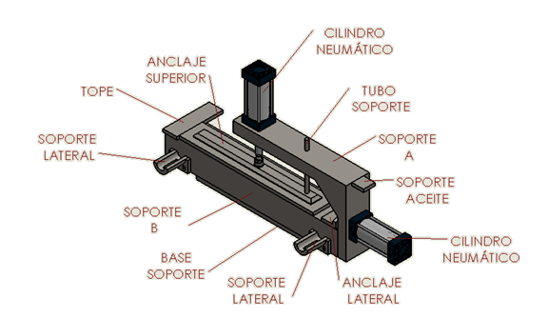
BRAZOS ESTRUCTURALES MÓVILES

Slide 9
DISEÑO DE LA ESTRUCTURA PARA LOS CARRILES GUÍA
Este componente servirá de soporte para el carril guía por donde los brazos estructurales realizarán el movimiento de traslación para el desarrollo del proceso. Constará de dos partes principales, la base superior y la base inferior.
Material: ACERO ASTM A36
Espesor: ¼ pulgada
Soldadura: Electrodo E7018

Slide 10
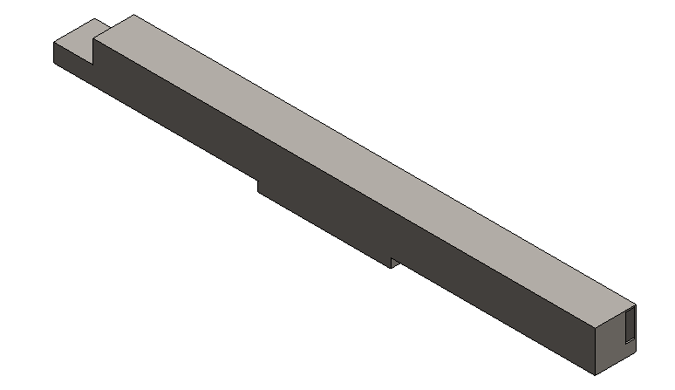
DISEÑO DE LA ESTRUCTURA PARA LOS CARRILES GUÍA

Slide 11
DISEÑO DE LA ESTRUCTURA SOPORTE PARA EL PROCESO DE CORTE Y MOLDURADO
Soporte de motores
El material que se va a utilizar para el soporte de motores será hierro fundido ya que se necesita una estructura sumamente sólida para resistir el peso de los motores, la empresa que colaborará a la realización de esta pieza será FUNDIMET que cumple con todas las normas de calidad y normas INEN 2499 para la fundición nodular por medio de hierro

Slide 12
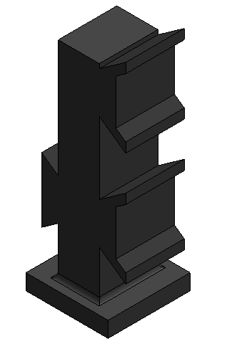
DISEÑO DE LA ESTRUCTURA SOPORTE PARA EL PROCESO DE CORTE Y MOLDURADO
Soporte de motores

Slide 13
DISEÑO DE LA ESTRUCTURA DE LOS RODILLO DE DESCARGA
Componente encargado del movimiento de salida a otra máquina de la duela de bambú, es decir es el componente final de todo el proceso. Los rodillos de descarga deben tener un soporte estructural de acuerdo a nuestro diseño además de poseer chumaceras para que puedan realizar el movimiento rotacional. El material a utilizar será el acero ASTM A36 de espesor 1/2 pulgada.

Slide 14
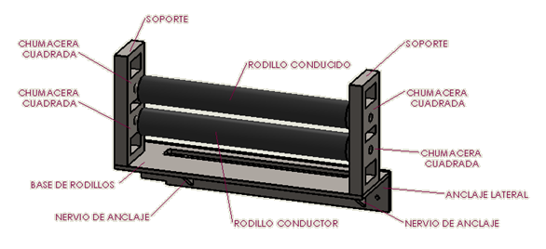
DISEÑO DE LA ESTRUCTURA DE LOS RODILLO DE DESCARGA

Slide 15
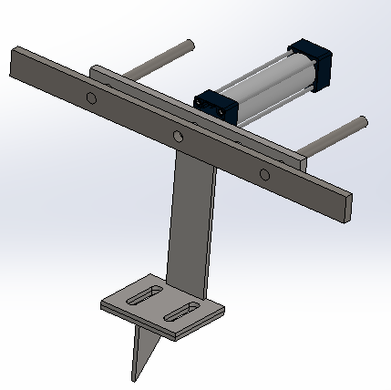
DISEÑO DE LA ESTRUCTURA PARA EL CILINDRO NEUMÁTICO DE SALIDA DEL MATERIAL

Slide 16
CÁLCULO DE LA POTENCIA REQUERIDA PARA MOVER LOS RODILLOS DE DESCARGA
Para el cálculo de la potencia el primer paso es encontrar la fuerza que ejerce la duela de bambú terminada sobre los rodillos, para lo cual las medidas finales de la duela de bambú perfilada son 1.87 m de largo, 17 cm de ancho y 14 mm de espesor, para calcular el peso utilizaremos la siguiente fórmula:
$δ=\frac{m}{V}$
Donde: $δ$ es la densidad del bambú, m es la masa y v el volumen
$$m=δ∗V∗4$$
$$m=800\frac{kg}{m^{3}}∗1.87 m∗ 0.17 m∗0.014 m∗4=14.24 kg$$

Slide 17
CÁLCULO DE LA POTENCIA REQUERIDA PARA MOVER LOS RODILLOS DE DESCARGA
A continuación se va a calcular la fuerza ejercida mediante la siguiente ecuación:
$F=m∗g$
Donde: F es la fuerza ejercida, m es la masa de la duela de bambú y g es la gravedad
$$F=14.24 kg∗9.8 \frac{m}{s^{2}}=139.57 N$$

Slide 18
El siguiente paso es calcular el torque el cual viene dado por la siguiente ecuación:
$$T=F∗r$$
Donde: T es el torque, F la fuerza ejercida en el cilindro y r es el radio del rodillo.
$$T=139.57 N∗0.04 m=5.58 Nm$$
Para calcular la potencia requerida para mover el rodillo se utiliza la siguiente ecuación:
$P=\frac{T∗n∗2π}{60}$
Donde: P es la potencia de selección, T es el torque y n la velocidad en r.p.m.

Slide 19
Para las r.p.m recomendadas para diversas máquinas industriales tenemos el gráfico a continuación. (Obtenido de: Montaje e instalación en planta de máquinas industriales, Pablo Comesaña, 2013)
Gráfico de las r.p.m. recomendadas para máquinas industriales
En base del gráfico anterior tendremos una velocidad de 1000 r.p.m.
$$P=\frac{5.58 Nm∗1000 r.p.m.∗2π}{60}=584.63 W=0.59 kW$$
Para la selección del motor adecuado para nuestra aplicación se cuenta con el catálogo de motores trifásicos de la marca Tonggao Electro-mechanical, ya que no se encuentra con una potencia similar a la establecida en dicho catálogo se escogió el valor de 0.75 kW.
Gráfico de selección del motor para los rodillos de descarga

Slide 20
SELECCIÓN DE LAS SIERRAS DE CORTE Y FRESAS DE MOLDURADO.
De acuerdo a los parámetros de BIGBAMBOO S.A. para determinar qué tipo de sierra se debe utilizar en el corte del bambú, se siguió la metodología del fabricante de sierras Teknik mientras que para las fresas de moldurado el fabricante local Hesian nos facilitará el desarrollo de las mismas.
Nuestra máquina contará con cinco sierras en total debido a los parámetros exigidos por la empresa, en un lado existirán tres sierras para la realización del moldurado tipo macho y en el otro lado existirán dos sierras para el moldurado tipo hembra. La disposición de las sierras se detalla en el gráfico a continuación:
Disposición de las sierras en la máquina

Slide 21
Cálculo de la potencia requerida por la sierra
La potencia requerida para realizar el corte en una duela de bambú viene detallada en la siguiente fórmula: (Obtenido de: norma NTE INEN-ISO 22157).
$Pc=k∗B∗h∗u$
Donde:
Pc: potencia de corte [W]
K: resistencia especifica de corte [Pa]
B: espesor del diente [m]
h: altura de corte [m]
u: velocidad de avance [m/s]

Slide 22
El valor de la resistencia específica de corte se lo extrajo de la norma NTE INEN-ISO 22157 (Determinación de las propiedades físicas y mecánicas del bambú) y tiene el siguiente valor:
$$k=200∗{10}^{6}\left[Pa\right]$$
El espesor del diente tiene un valor de 3.2 mm; la altura de corte está relacionado con dos factores el primero es el espesor de la duela de bambú (14mm) y el segundo es la profundidad necesaria para el moldurado que será de 5mm a cada extremo de la duela de bambú.
La velocidad de avance es 31.5 m/min = 0.525 m/s.
$$Pc=k∗B∗h∗u$$
$$Pc=200x{10}^{6} Pa∗0.0032 m∗0.005 m∗0.525 m/s$$
$$Pc=1680W=1.68 kW$$

Slide 23
Cálculo de la potencia requerida por la sierra
Para la selección del motor adecuado para nuestra aplicación se cuenta con el catálogo de motores trifásicos de la marca Tonggao Electro-mechanical, la potencia similar a la calculada en dicho catálogo es de un valor de 2.2 kW.
Gráfico de la potencia requerida por una sierra de corte

Slide 24
Cálculo de la potencia requerida para el movimiento de la bancada
Un motor determinará el movimiento de la bancada para lo cual se tiene que calcular la potencia necesaria para que dicho motor pueda mover a los brazos estructurales, los parámetros proporcionados por la empresa fueron que todo el proceso se lo debe realizar en menos de 5 segundos por lo cual la velocidad de avance de la bancada estará sujeta a este parámetro, para calcular la velocidad de avance se deberá tomar como referencia el largo de la estructura a recorre la cual es de 2382 mm.
$v_{a}=\frac{2.382 m}{5 s}=0.48 m/s$

Slide 25
Cálculo de la potencia requerida para el movimiento de la bancada
La potencia quedará determinada por la siguiente ecuación:
$P=F∗v_{a}$
Donde: P es la potencia requerida, F es la fuerza ejercida y $v_{a}$ es la velocidad de avance
La fuerza ejercida estará determinada por el peso de la estructura a desplazar, mediante el software Solidworks podremos hallar dicho valor
Gráfico del peso de la estructura a desplazar

Slide 26
Cálculo de la potencia requerida para el movimiento de la bancada
El peso hallado es 175.26 kgf = 1717.55 N
$$P=1717.55 N∗0.48\frac{m}{s}=824.42 W$$
Para la selección del motor adecuado para nuestra aplicación se cuenta con el catálogo de motores trifásicos de la marca Tonggao Electro-mechanical, la potencia similar a la calculada en dicho catálogo es de un valor de 1.1 kW.
Gráfico de la potencia requerida por la bancada

Slide 27
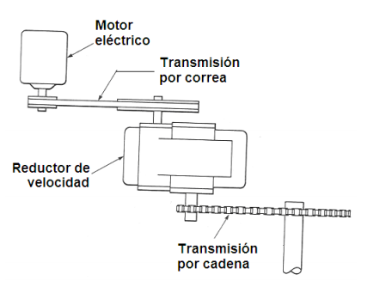
SELECCIÓN DEL REDUCTOR DE VELOCIDAD
El fabricante del cual se va a analizar el catálogo es Cyclo 6000. Este elemento es necesario ya que la potencia del motor encontrada es de 1.1 kW y 2830 r.p.m. a continuación se muestra un esquema básico de accionamiento del reductor de velocidad propuesto.

Slide 28
DISEÑO DEL ENGRANE DE TRANSMISIÓN
El tipo de engranes que se utilizó fueron los engranes cilíndricos rectos, ya que los mismos se utilizan para velocidades de transmisión pequeñas y medias. El material seleccionado para su fabricación fue un acero de cementación SAE 1018 el cual es fácilmente maquinable y se acopla a nuestras necesidades.
El engrane cilíndrico recto tendrá un ángulo de presión (Ø) de 20° que es el ángulo más usado comercialmente, el módulo depende de la herramienta con la que se fabrica el engrane que para nuestro caso su valor es de 2.5 mm.
A continuación se especificará el número de dientes para nuestros 4 engranes que serán iguales, por el espacio físico disponible el número de dientes preseleccionado será de 25.

Slide 29
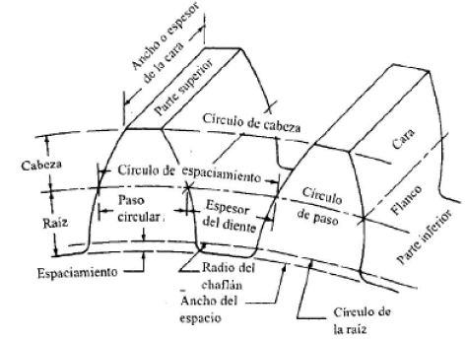
Características de los dientes del engrane recto diseñado
Las principales características se detallarán a continuación las mismas que son iguales para los 4 engranes de nuestra máquina.

Slide 30
SELECCIÓN DE LA CADENA DE TRANSMISIÓN
Una cadena de rodillos está formada por la unión alternativa de unos conjuntos que se llaman eslabones interiores y otros llamados eslabones exteriores. Estos eslabones interiores se forman con dos placas o bridas interiores unidas por presión a dos casquillos, sobre los cuales giran libremente los rodillos de la cadena mientras que los eslabones exteriores se forman con placas o bridas exteriores unidas a dos ejes que se remachan lateralmente una vez incorporados a los eslabones interiores.
Para la selección de la cadena adecuada deberá considerarse los factores siguientes:
Potencia a transmitir en kW Fuente de potencia
Mecanismo a accionar Número de r.p.m. de los ejes
Distancia entre centros

Slide 31
DISEÑO DEL EJE DE TRANSMISIÓN
El objetivo del diseño del eje es encontrar el diámetro adecuado para que éste no falle por flexión o torsión.
Para el diseño del eje se realiza un diagrama de cuerpo libre, en donde se colocarán todas las fuerzas que se presentan en el eje, reacciones en las chumaceras y fuerzas en las catalinas.
Gráfico del eje de transmisión

Slide 32
Para el cálculo del diámetro del eje se utilizó la ecuación de Goodman modificada que se muestra a continuación:
$$d={\left(\frac{16∗n_{s}}{π}\left\{\frac{1}{S_{e}}{\left[4∗{\left(k_{f}∗M_{a}\right)}^{2}+3∗{\left(k_{fs}∗T_{a}\right)}^{2}\right]}^{1/2}+\frac{1}{S_{u}}{\left[4∗{\left(k_{f}∗M_{m}\right)}^{2}+3∗{\left(k_{fs}∗T_{m}\right)}^{2}\right]}^{1/2}\right\}\right)}^{1/3}$$
$d = diámetro del eje final$
$$n_{s} = factor de seguridad$$
$$Se = Límite de resistencia a la fatiga$$
$$Ma = Momento alternante$$
$$Mm = Momento medio=0$$
$$Ta = Torsor alternante=0$$
$$Tm =Torsor medio$$
El motor entrega potencia constantemente lo cual indica que se tiene un torsor medio (Tm). Así mismo, el peso del eje en el avance ayuda al motor mientras que en el retroceso es una carga para este. Por lo que se tiene un momento alternante (Ma).

Slide 33
DISEÑO DEL EJE DE TRANSMISIÓN
$$d={\left(\frac{16∗2}{π}\left\{\frac{1}{409.31}{\left[4∗{\left(1.57∗22.88\right)}^{2}+3∗{\left(1.3∗0\right)}^{2}\right]}^{1/2}+\frac{1}{965}{\left[4∗{\left(1.57∗0\right)}^{2}+3∗{\left(1.3∗11\right)}^{2}\right]}^{1/2}\right\}\right)}^{1/3}$$
$$d=43.67 mm$$
El valor comercial corresponderá a 1 ¾ pulgadas = 44.45 mm

Slide 34
DISEÑO FINAL DE LA BANCADA
Finalmente el elemento que soportará todo el peso de la estructura será la bancada, razón por la cual deberá ser de un material altamente resistente ya que sobre esto se va a realizar todo el trabajo de la máquina, para nuestro diseño se consideró las recomendaciones de la empresa las cuales pedían que la bancada pueda ser movida de un lugar a otro mediante un montacargas razón por la cual se procedió a realizar el siguiente diseño que se muestra a continuación, el material utilizado para la fabricación fue el hierro fundido

Slide 35
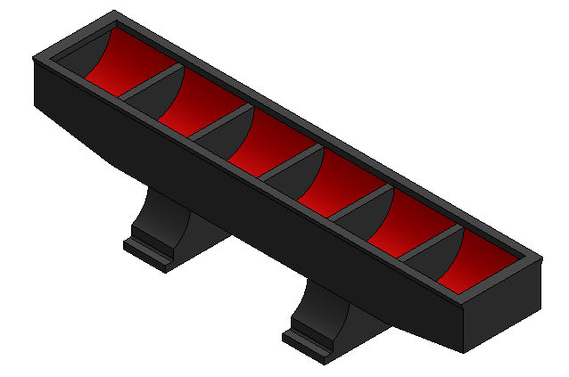
DISEÑO FINAL DE LA BANCADA

Slide 36
SISTEMA ELÉCTRICO DE POTENCIA
SISTEMA ELÉCTRICO DE POTENCIA
Para poder seleccionar los elementos eléctricos y electrónicos, hemos divido los procesos que realiza la máquina.
PROCESO DE CORTE Y MACHIHEMBRADO
Red eléctrica: normalmente en las industrias como BIGBAMBOO SA. cuentan con sistemas trifásicos UL=220 V
Seleccionamos un motor trifásico jaula de ardilla (bajo costo, bajo mantenimiento, fácil de adquirir) con las siguientes características:
Modelo: Y-90L-2
Tension: 220/380 V
velocidad nominal: de 2830 rpm,
Potencia nominal: 2,2 Kw considerando que el corte se lo realiza a 4 tablas.
Cos θ=0,82
Ver gráfico TONGAO ELECTROMECHANICAL.

Slide 37
AVANCE DE LA BANCADA
Para este proceso utilizamos un motor trifásico con el que contaba la empresa, sus características son:
Modelo: Y-801-2
Tensión: 220/380 V
Potencia nominal: 1,1 Kw
Velocidad nominal: 2830 rpm
DESCARGA DE MATERIAL TERMINADO
Seleccionamos un motor trifásico con las siguientes características:
Modelo: Y-801-2
Tensión: 220/380 V
Potencia nominal: 0,75 Kw
Velocidad nominal: 2830 rpm
Ver gráfico TONGAO ELECTROMECHANICAL.

Slide 38
Para determinar correctamente los componentes de proteccion es necesario calcular la corriente que absorbida por cada motor.
El cálculo se lo realizó para los motores de corte y moldurado ya que estos son los que consumen la mayor potencia:
$$P=\sqrt{3}∗I∗V∗cos ∅$$
$$I=2200/\sqrt{3}∗220∗0,86$$
$I=6,71 A$en el arranque de cada motor
$$I=20.14 A$$
Ya que se trata de un arranque directo, los fusibles, contactor y relé térmico deberán soportar durante la fase de arranque intensidades superiores a la nominal del motor.
Selección del contactor: Ver gráfico
Selección del relé térmico: Ver gráfico
CALCULO DE PROTECCIONES

Slide 39
CONECCIÓN DE LOS MOTORES
Conección del motor de descarga de material. Ver figura
Conección del motor de corte y moldurado. Ver figura
Coneccion general. Ver figura
VARIADOR DE VELOCIDAD
Para realizar un mejor control del proceso, seguridad para los operarios y mantenimientos fue necesario recurrir a un variador de velocidad.
Especificaciones técnicas: Ver conexión
ESPECIFICACIONES TECNICAS DEL VARIADOR DE VELOCIDAD
Voltaje | 220 V
Corriente de entrada | 2.3 A
Corriente de salida | 10 A
Potencia | 0.25 W
Capacidad Aplicable al motor | 2.2 kW

Slide 40
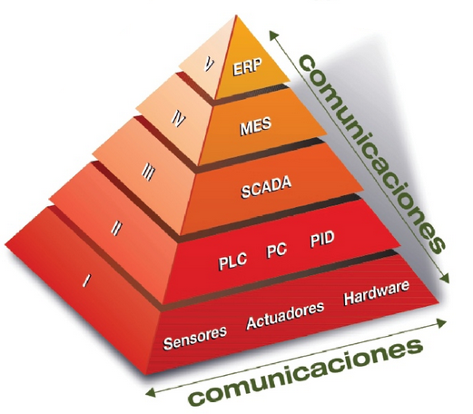
Esta integración de tecnologías queda representada en la llamada "pirámide de automatización", que recoge los cinco niveles tecnológicos que se pueden encontrar en un entorno industrial. Las tecnologías se relacionan entre sí, tanto dentro de cada nivel como entre los distintos niveles a través de los diferentes estándares de comunicaciones industriales.
SISTEMA DE CONTROL Y MANIOBRA

Slide 41
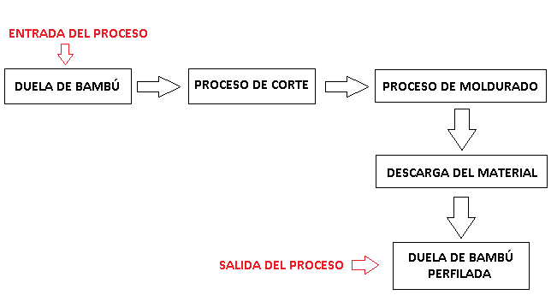
En todo proceso de automatización existen dos tipos de sistemas de control los cuales son: sistemas de control en lazo abierto y sistemas de control en lazo cerrado; el control del proceso para nuestra máquina será en lazo abierto ya que la señal de salida no influye sobre la señal de entrada. A continuación se muestra el diagrama de bloques del proceso realizado.
ARQUITECTURA DEL PROCESO DE MACHIHEMBRADO

Slide 42
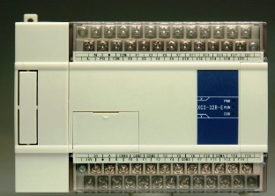
Se ha seleccionado un PLC de la marca Xinje el cual posee 18 entradas y 14 salidas necesarias para las variables del proceso, el modelo seleccionado es XINJE XC3-24.
CONTROLADOR LÓGICO PROGRAMABLE
PARAMETROS | ESPECIFICACION
Tipo de alimentación | AC | DC
Voltaje Requerido | 120 V-220 VAC | 24 VDC
Input/output | 18 input-14 output
Frecuencia | 50/60Hz | --
Consumo de Potencia | 12W | 12W
Comunicación | RS - 232 | RS - 232
Salida | Lineal a triac, relé, etc. | Lineal a triac, relé, etc.

Slide 43
DESCRIPCIÓN DE LAS ENTRADAS Y SALIDAS DEL PLC
ENTRADAS | DESCRIPCION | SALIDAS | DESCRIPCION
X0 | Accionamiento Motores I | Y0 | KM1-Motores Izquierda
X1 | Accionamiento Motores D | Y1 | KM2-Motores Derecha
X2 | Parada de motores I | Y2 | KM3-Bancada avance
X3 | Parada de motores D | Y3 | KM4-Bancada retroceso
X4 | Bancada avance | Y4 | KM5-motor de descarga
X5 | Bancada retroceso | Y5 | Carga de material
X6 | Bancada stop | Y6 | Luz indicadora paro de emergencia
X7 | Expulsor On | Y7 | Luz indicadora Motores I stop
X10 | Expulsor Off | Y10 | Luz indicadora Motores D stop
X11 | Carga de material | Y11 | Luz indicadora descarga de material
X12 | Descarga de material | Y12 | Luz indicadora de expulsión de material
X13 | Modo manual | Y13 | Luz indicadora en carga de material
X14 | Modo automático | Y14 | Luz indicadora modo manual
X15 | Paro de emergencia | Y15 | Luz indicadora modo automático
X16 | Sensor inductivo 1
X17 | Sensor inductivo 2
X20 | Sensor inductivo 3
X21 | Sensor fotoeléctrico

Slide 44
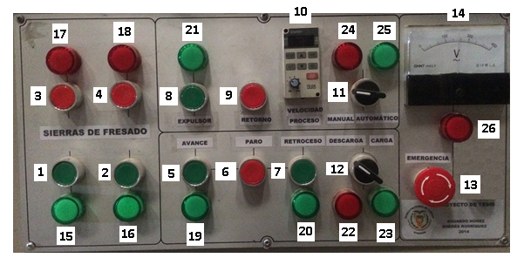
A continuación se muestra el diagrama de conecciones de entradas y salidas al PLC, así como también contactos auxiliares de los relés térmicos.
Ver imagen
En el tablero de control se encuentran todos los elementos que permitirán controlar el proceso, en la siguiente figura se puede observar el tablero de control diseñado.
DIAGRAMA DE CONEXIONES
TABLERO DE CONTROL

Slide 45
De acuerdo a los requerimientos de la empresa la máquina molduradora de puntas poseerá 2 modos de accionamiento: manual y automático a continuación se explicará el procedimiento a seguir:
Después de verificar que la alimentación trifásica esté conectada se procede a presionar los botones verdes de los guardamotores para el paso de corriente.
En el tablero de control lo primero que toca seleccionar es el modo de accionamiento, para ello en la parte derecha se observa un switch en el cual para este caso se escogió el modo manual.
A continuación se presiona los botones verdes de las sierras de fresado que activarán los motores de las sierras y las fresas de moldurado.
En este paso se colocarán las cuatro duelas de bambú dentro de los brazos sujetadores para ello se procede a sujetarlas mediante los cilindros neumáticos para lo cual se presiona el botón verde denominado expulsor.
PRINCIPIO DE FUNCIONAMIENTO DE LA MÁQUINA

Slide 46
Una vez que las duelas de bambú están firmemente sujetadas se aplastará el botón verde denominado avance que permitirá el movimiento lineal de la bancada, si se quiere detener el movimiento de la bancada se aplastará el botón rojo denominado paro.
Una vez que las duelas de bambú han sido cortadas y molduradas, en el modo manual, se activará el switch del cilindro neumático denominado descarga y las duelas terminadas de bambú serán expulsadas de la máquina, regresando el cilindro mediante el switch de carga.
Finalmente con el botón de retroceso la bancada regresará a su posición inicial. Cabe recalcar que en cualquier momento de avance de la bancada se puede reducir la velocidad lineal de avance a través del variador de velocidad localizado en la parte superior central del tablero de control, así mismo en el tablero de control se cuenta con un paro de emergencia ante cualquier problema que se presente y también existe un voltímetro en el cual se puede visualizar el voltaje que ingresa a la máquina.
La única diferencia con el modo automático es que en éste la bancada una vez que han sido expulsadas las duelas de bambú regresa automáticamente sin necesidad de aplastar el botón de retroceso.

Slide 47
COSTO TOTAL DE LA MÁQUINA
RUBRO | COSTO TOTAL (USD)
COSTOS DE MATERIA PRIMA | 8598.98
COSTO DE ACCESORIOS Y DISPOSITIVOS | 5129.28
COSTO DE SERVICIOS Y TRATAMIENTOS ESPECIALES | 1559.80
COSTO DE MANO DE OBRA | 2940
COSTO DE MATERIAL INDIRECTO | 162.2
COSTO DE SERVICIO Y ADICIONALES INDIRECTOS | 559
TOTAL | 18949.26

Slide 48
CALCULO DEL VAN (Valor actual neto)
En el mundo de los negocios, el valor actual neto (o VAN) es una de las herramientas disponibles más útiles para la toma de decisiones financieras. Por lo general, el VAN se usa para estimar si cierta compra o inversión vale más a largo plazo que simplemente invertir una cantidad de dinero equivalente en el banco. Si bien se usa con frecuencia en el mundo de las finanzas corporativas, también puede usarse para las tareas diarias.
La inversión inicial para el diseño y construcción de la maquina es de 20000 dólares y se espera que va a generar beneficios entre el primer y quinto año. El tipo de descuento que se aplica a proyectos de inversión con riesgos similares, es decir maquinaria para procesos industriales, es del 10%. (Obtenido de: Planificación y Rentabilidad de Proyectos Industriales, Ramón Companys Pascual, 2013)

Slide 49
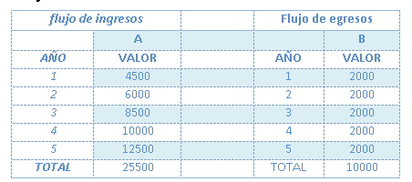
$$VAN=\frac{P}{{\left(1+i\right)}^{1}}+\frac{P}{{\left(1+i\right)}^{2}}+\frac{P}{{\left(1+i\right)}^{3}}+\frac{P}{{\left(1+i\right)}^{4}}+\frac{P}{{\left(1+i\right)}^{5}}−inversion inicial$$
$$P=flujo de efectivo neto$$
$$i=tasa de interés$$
$$VAN=\frac{2500}{{\left(1+0.10\right)}^{1}}+\frac{4000}{{\left(1+0.10\right)}^{2}}+\frac{6500}{{\left(1+0.10\right)}^{3}}+\frac{8000}{{\left(1+0.10\right)}^{4}}+\frac{10500}{{\left(1+0.10\right)}^{5}}−20000$$
$$VAN=224460−20000=2446$$

Slide 50
CALCULO DEL TIR (Tasa de interés de retorno)
Para poder calcular el valor exacto del interés, debemos forzar el VAN a cero.
$$0=\frac{2500}{{\left(1+i\right)}^{1}}+\frac{4000}{{\left(1+i\right)}^{2}}+\frac{6500}{{\left(1+i\right)}^{3}}+\frac{8000}{{\left(1+i\right)}^{4}}+\frac{10500}{{\left(1+i\right)}^{5}}−20000$$
Para este caso nos valdremos del Excel para poder calcular el TIR rápidamente, para ello necesitamos los valores de flujo de efectivo neto y el valor de inversión inicial.
Utilizamos la siguiente formula:
=TIR (valor inicial; valores de flujo efectivo de los cinco años), obteniendo así un porcentaje de 13.75%, superior al 10%, por lo tanto este proyecto de inversión es interesante para realizar.

Slide 51
Los procesos de manufactura están sujetos a la disponibilidad de equipos y herramientas que posee cada fabricante, debido a que existe una diferencia entre el diseño y la producción de cada pieza.
Debido a la complejidad de la máquina, la manufactura se la dividió en subprocesos, los mismos que cumplieron el control de calidad impuesto por las normas de la empresa BIGBAMBOO S.A., para posteriormente comprobar su funcionalidad.
El diseño de la bancada fue trabajado conjuntamente con el departamento de Ingeniería de la empresa, con la finalidad de un trabajo futuro, el mismo que permitirá el ingreso de duelas de bambú de mayor longitud.
Debido al diseño estructural, la transmisión para el movimiento lineal de la bancada, se lo realizó a través de una cadena de rodillos estándar de dos hileras, ya que este mecanismo permite tener flexibilidad y grandes fuerzas de tensión.
CONCLUSIONES

Slide 52
En un análisis preliminar, se experimentó con una cadena de rodillos estándar de una hilera, las mismas que no pudieron soportar la tensión en el mecanismo de anclaje, llegando a doblarse y hasta romperse, razón por la cual se optó por la cadena de rodillos estándar de dos hileras.
Las piezas más críticas de la máquina, la bancada y el soporte de los motores, fueron manufacturadas en hierro de fundición para garantizar un óptimo desempeño global de la máquina, y así llegar a evitar posibles deformaciones o roturas en dichas piezas.
El encendido de los motores en paralelo es factible siempre y cuando no exista una carga excesiva, debido a que los motores necesitarían más corriente de la necesaria para funcionar correctamente.
La vida útil de los motores depende de la correcta selección de los mecanismos de protección, como son los seccionadores y los guardamotores, los mismos que garantizan la protección de todo el sistema eléctrico-electrónico.

Slide 53
V
La utilización del voltímetro en una máquina industrial es necesaria para verificar tensiones en dispositivos electrónicos y es un punto de control para la detección de fallas.
Para garantizar la seguridad de los operadores fue necesario añadir un paro de emergencia externo en la parte final del proceso, cuya finalidad es desconectar todo el sistema.
Debido al peligro constante en el proceso, es recomendable acoplar protecciones de tol, principalmente en las sierras de corte y fresas de moldurado, lo que garantiza la integridad del operario.
El dimensionamiento correcto de los cables eléctricos a ser utilizados, es de gran importancia, ya que nos ayudaría a evitar corto circuitos provocados por el recalentamiento de los mismos.
RECOMENDACIONES

